Slide 1
Поиск кратчайшего пути в метро с помощью алгоритмов графов
Муниципальное общеобразовательное бюджетное учреждение
«Средняя общеобразовательная школа №3»
Научно-практическая конференция учащихся
«Зворыкинские чтения»
Выполнили ученики 10б класса
Шенягин Даниил и Субботин Андрей
Руководитель – учитель информатики
Краев Николай Владимирович
Муром – 2019
Notes:
Муниципальное общеобразовательное бюджетное учреждение
«Средняя общеобразовательная школа №3»
Научно-практическая конференция учащихся
«Гагаринские чтения»

Slide 2
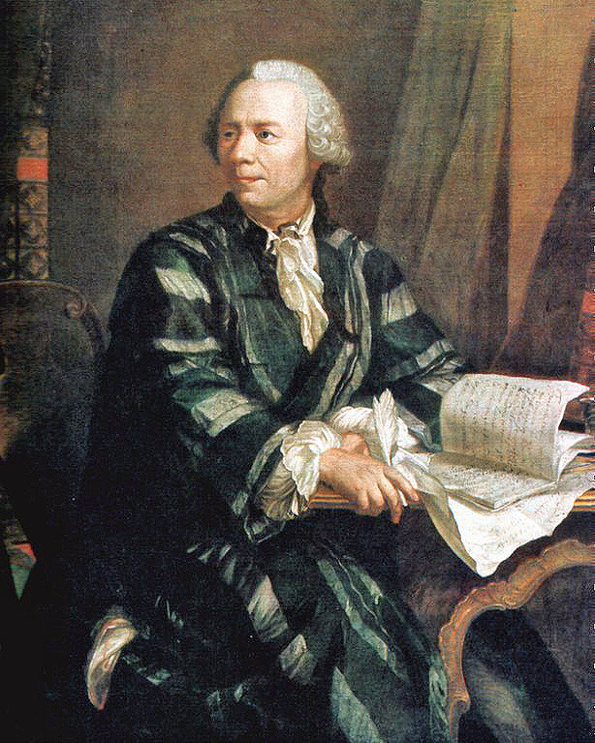
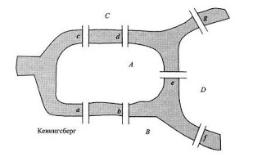
Введение
Леонард Эйлер
Задача о Кенигсбергских мостах

Slide 3
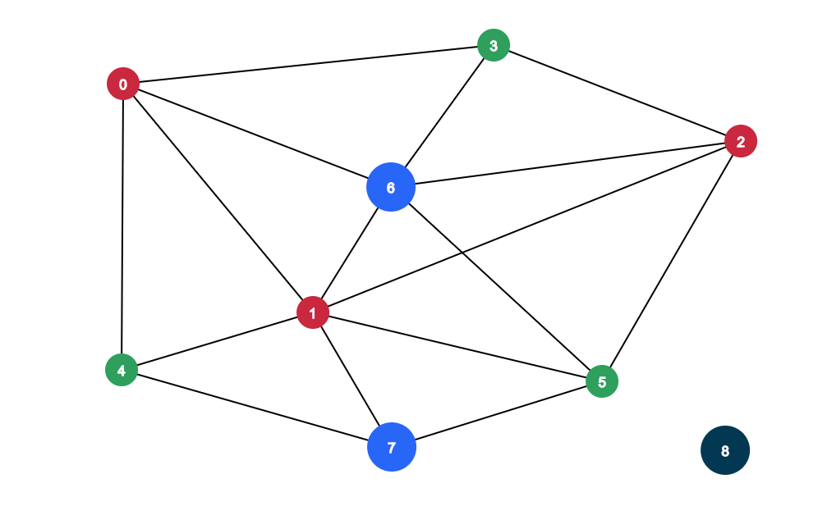
Пример графа

Slide 4
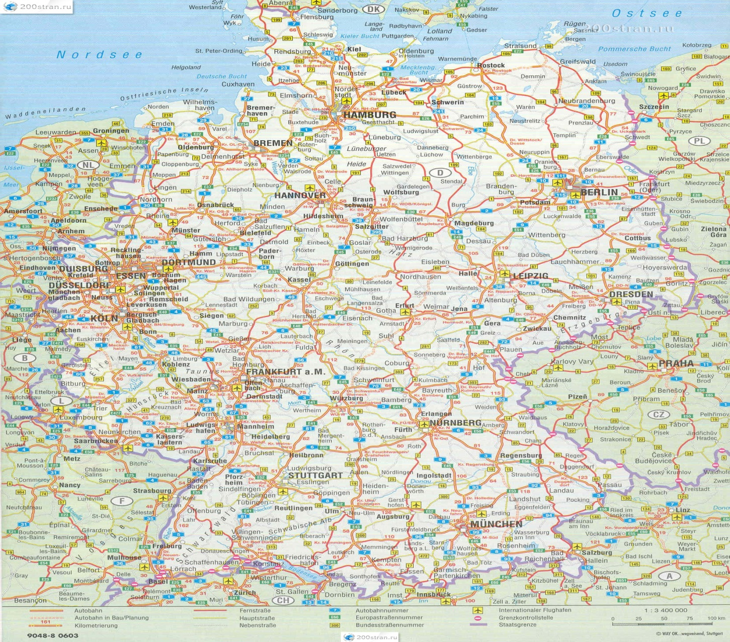
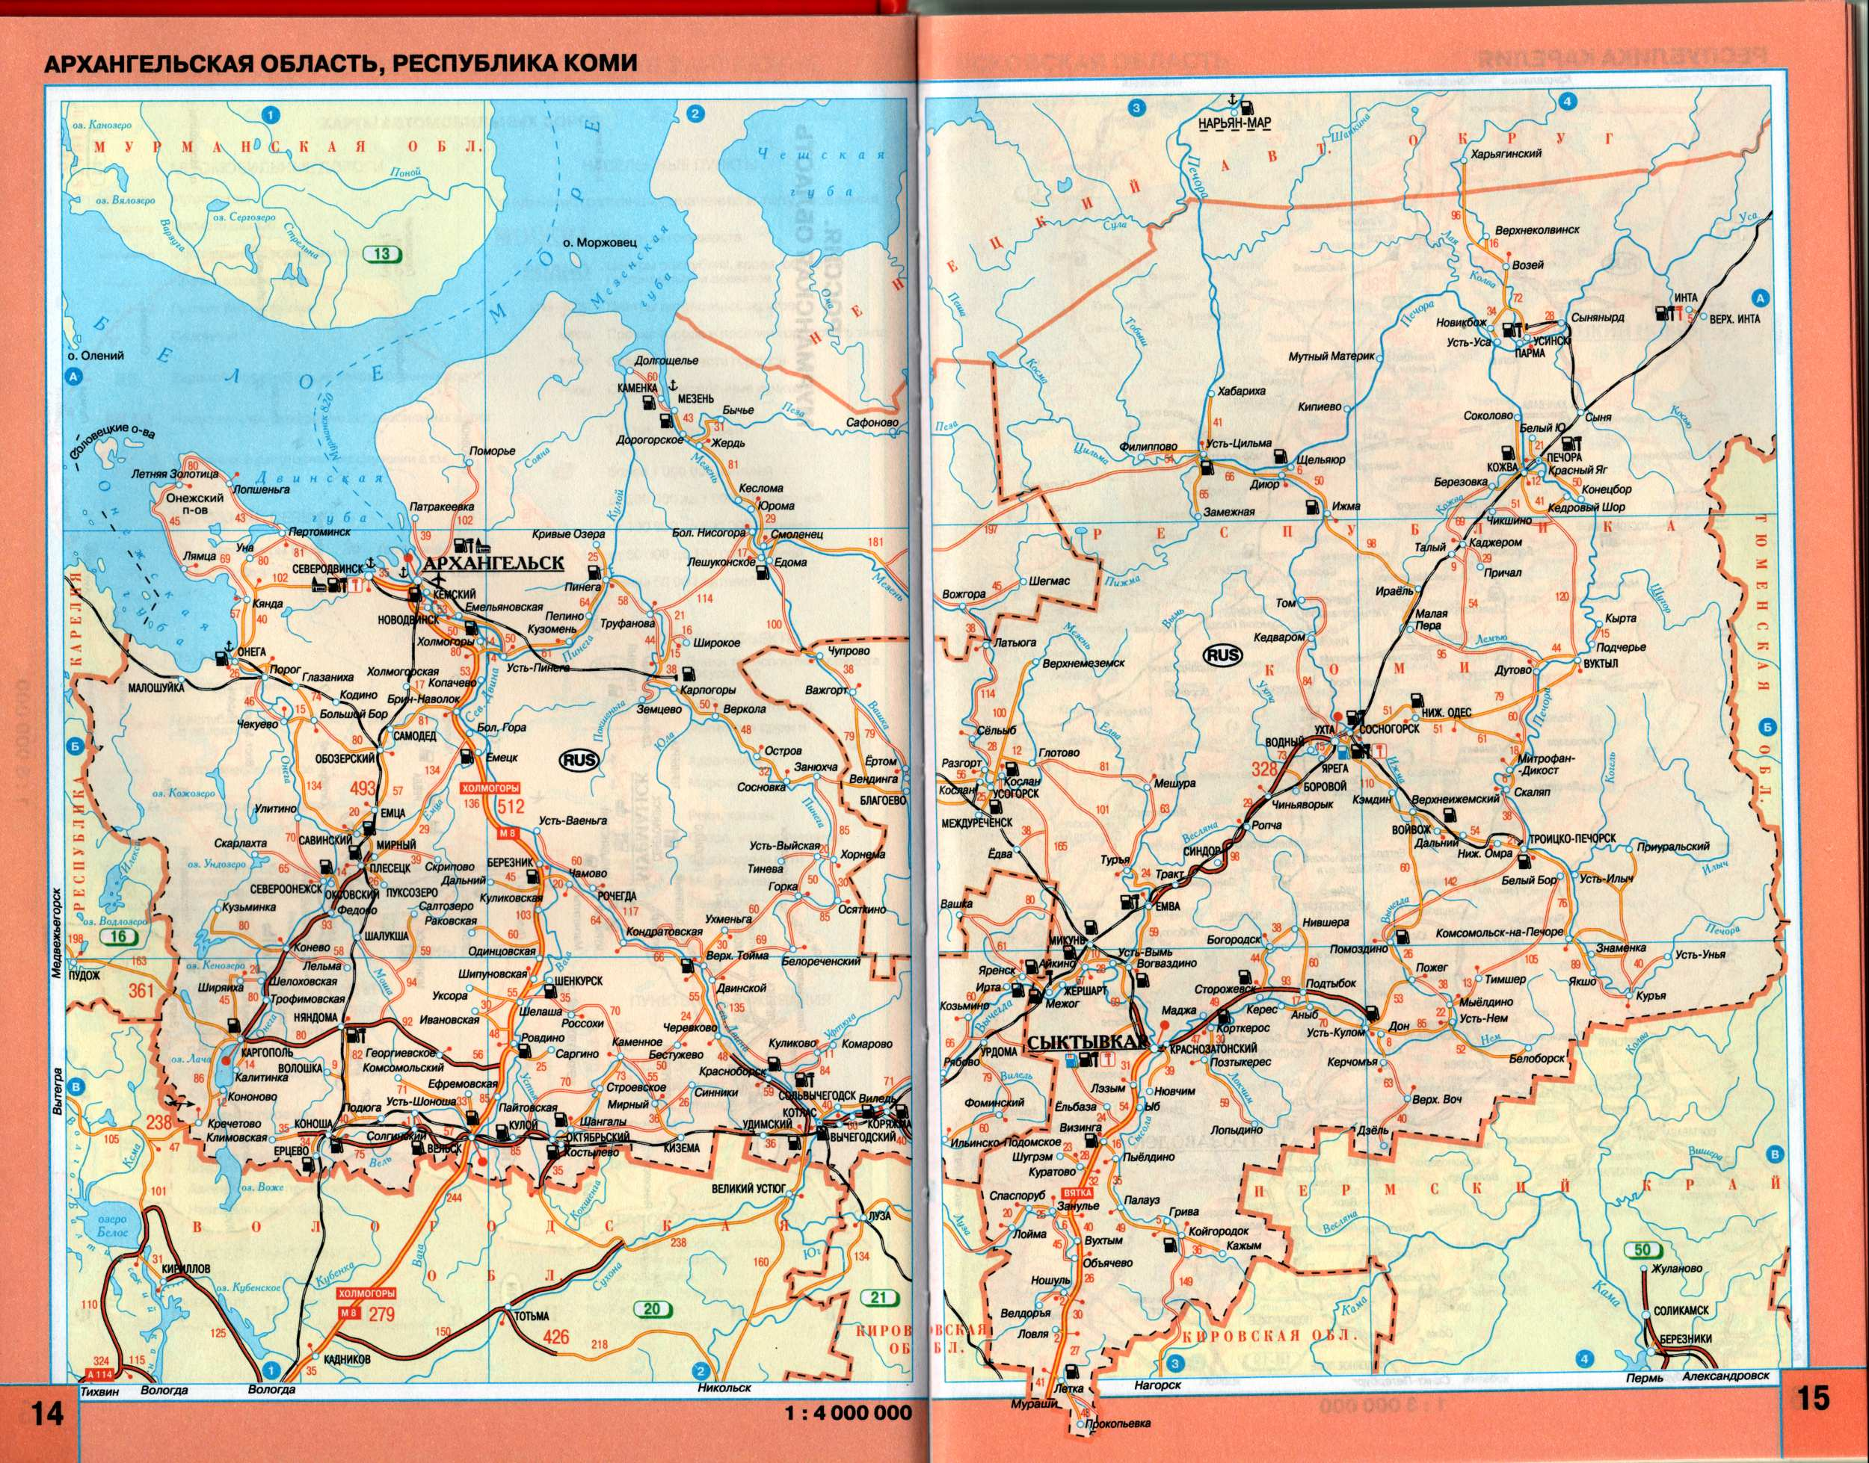
Пример графа

Slide 5
Цель
Цель работы:
Выяснить, какой алгоритм для нахождения крачайшего пути в графе более оптимальный для навигационных карт.
Критерии оптимальности:
Простота исполнения
Лучшее время работы алгоритма (теоретическое и практическое время)
Универсальность алгоритма
Простота работы
Практическое применение в навигационных картах

Slide 6
Задачи*
Изучить графы и их виды.
Рассмотреть алгоритмы.
Для нахождения кратчайшего путь в графе.
Для нахождения компоненты связанности.
Разработать приложение
Генерация графа
Визуализации графа
Применение алгоритмов на графе
Вывод практического времени работы алгоритмов
Сравнить и проанализировать
время работы алгоритмов
универсальность работы алгоритмов
простоту работы алгоритмов
Выбрать оптимальный алгоритм на основе полученных данных

Slide 7
Алгоритмы
Алгоритм Дейкстры
Алгоритм Флойда — Уоршелла
Алгоритм Джонсона
Алгоритм Ли(волновой алгоритм)
Алгоритм Беллмана — Форда
Алгоритм Дейкстры
Алгоритм Флойда — Уоршелла
Алгоритм Беллмана — Форда
Алгоритм Джонсона

Slide 8
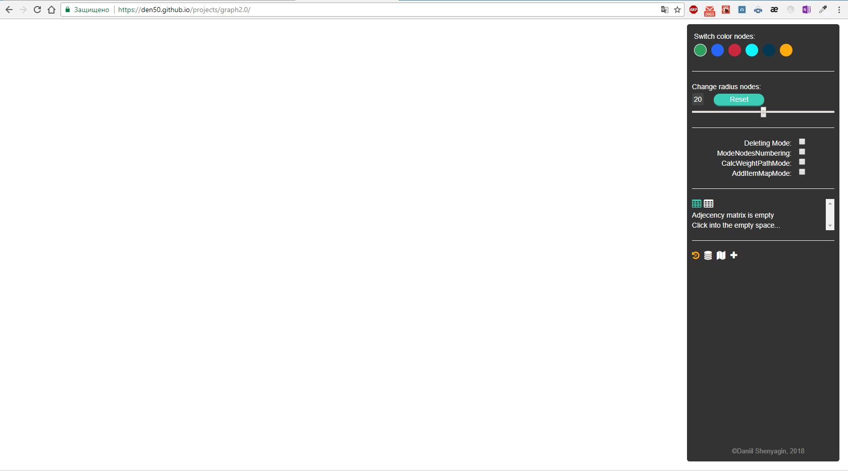
История создания приложения
Рабочее поле
Панель управления и статистики

Slide 9
Ход нашей работы
Этап 1. Расчет теоретического времени
Этап 2. Генерация графа
Этап 3. Испытание алгоритма на графах
Этап 4. Расчет практического времени
Этап 5. Запись данных в таблицу
Этап 6. Сравнение показателей

Slide 10
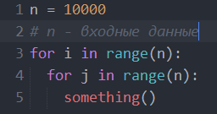
Расчет теоретического времени
O(N²)
Для большей точности результатов мы решили не убирать константы из выражения big O.
O(V²) ⇔ O(V² + E)
Зависит от:
архитектуры алгоритма
кол-ва входных данных
характеристик процессора

Slide 11
Некоторые функции O(f(n))

Slide 12
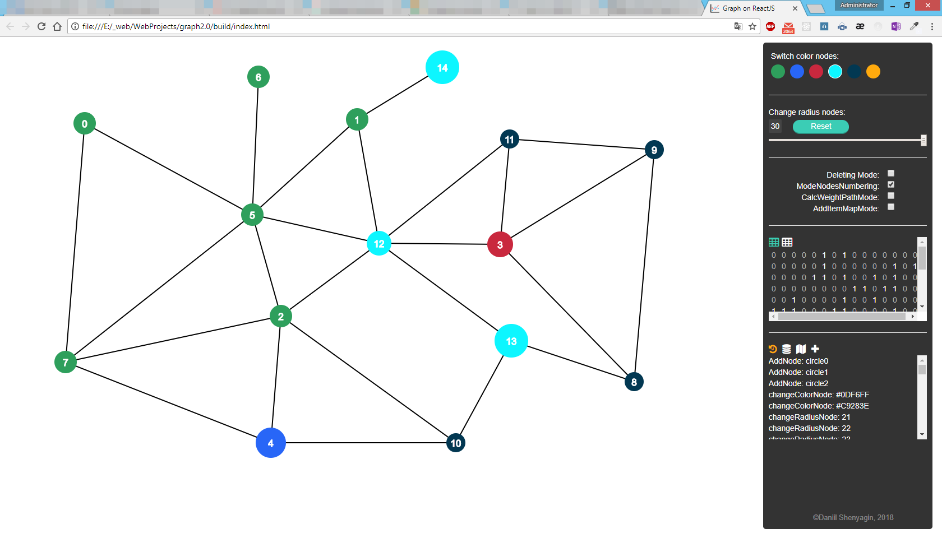
Генерация графа

Slide 13
Различие теоретического и практического времен

Slide 14
Среднее теоретическое время работы (мс)

Slide 15
Среднее практическое время работы (мс)

Slide 16
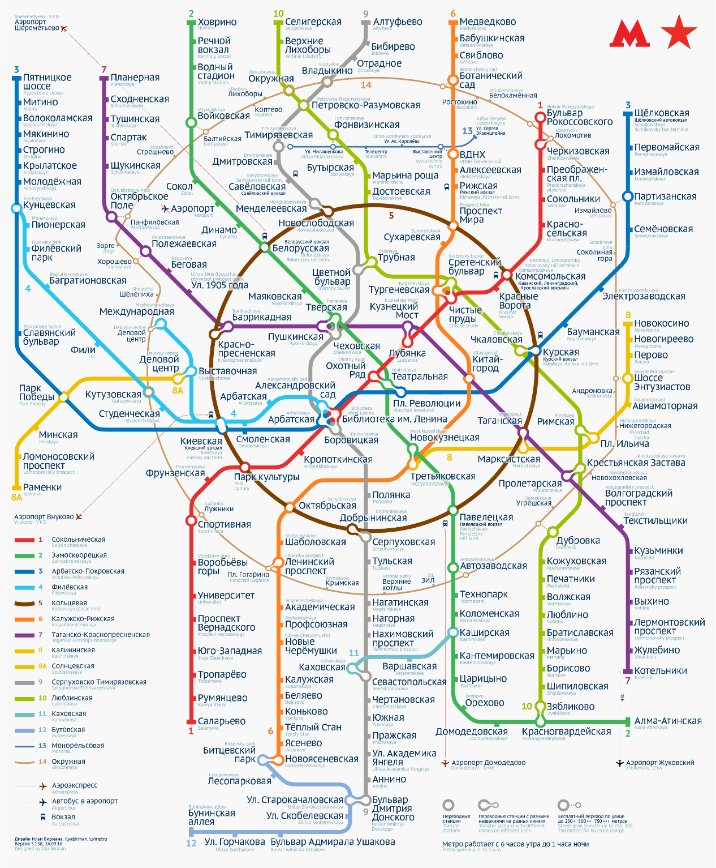
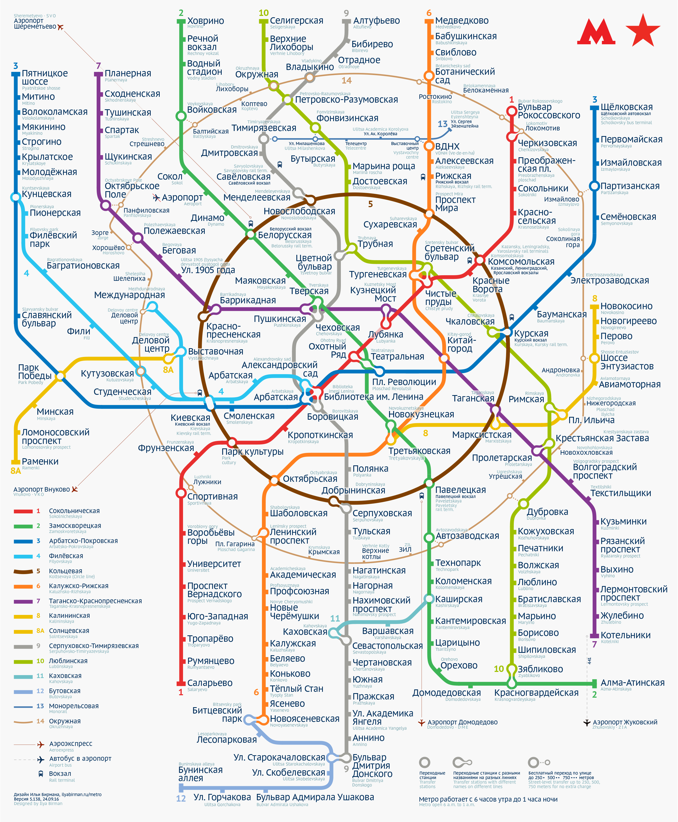
Этап 1. Генерация графа
Станция - вершина
Пути - ребра

Slide 17
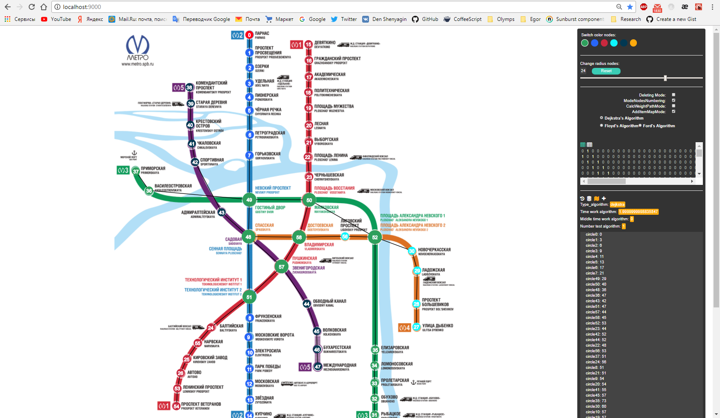
Практическое применение

Slide 18
Критерии оптимальности

Slide 19
Критерии оптимальности

Slide 20
Критерии оптимальности

Slide 21
Критерии оптимальности

Slide 22
Критерии оптимальности

Slide 23
Подведение итогов

Slide 25
Основные источники и ссылки на проект*
Ссылка на код(Github): https://github.com/Den50/graph2.0
https://habrahabr.ru/post/111361/ - Алгоритм Дейкстры
https://habrahabr.ru/post/105825/ - Алгоритм Флойда-Уоршела
https://ru.wikipedia.org/wiki/Алгоритм_Джонсона - Алгоритм Джонсона
https://habrahabr.ru/post/201588/ - Алгоритм Беллмана-Форда
Notes:
github

Slide 26
Спасибо за внимание!

